Slide 1
Алгоритм определения аномальной работы технологического оборудования
МЕЖДУНАРОДНАЯ МОЛОДЕЖНАЯ НАУЧНО-ПРАКТИЧЕСКАЯ КОНФЕРЕНЦИЯ С ЭЛЕМЕНТАМИ НАУЧНОЙ ШКОЛЫ "ПРИКЛАДНАЯ МАТЕМАТИКА И ФУНДАМЕНТАЛЬНАЯ ИНФОРМАТИКА"
Кечиков Роман Александрович,
Канева Ольга Николаевна

Slide 2
Нефтепереработка как непрерывное производство
2

Slide 3
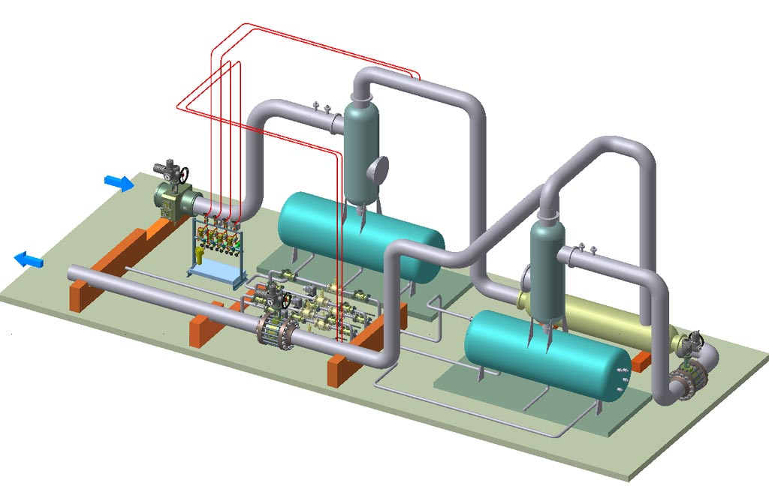
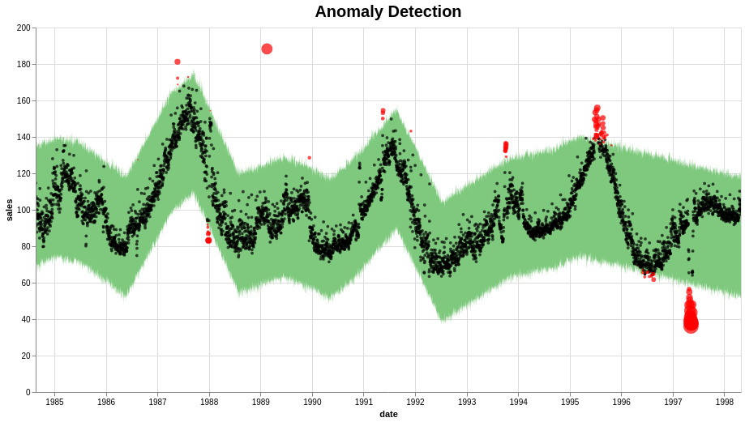
Постановка решаемой проблемы
Объект – показания датчиков работы технологического оборудования.
Цель исследования – разработка алгоритма определения аномалии в работе технологического оборудования с целью повышения вероятности обнаружения смены режима работы технологического оборудования и снижения рисков, связанных с поломкой и выходом из строя оборудования и последующих экономических издержек.
3

Slide 4
Сбор и обработка данных
Исходные данные:
4

Slide 5
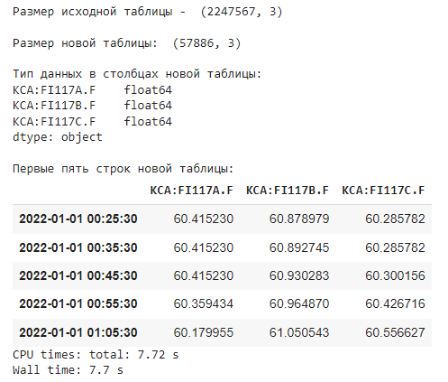
Сбор и обработка данных
Предобработанные данные:
5

Slide 6
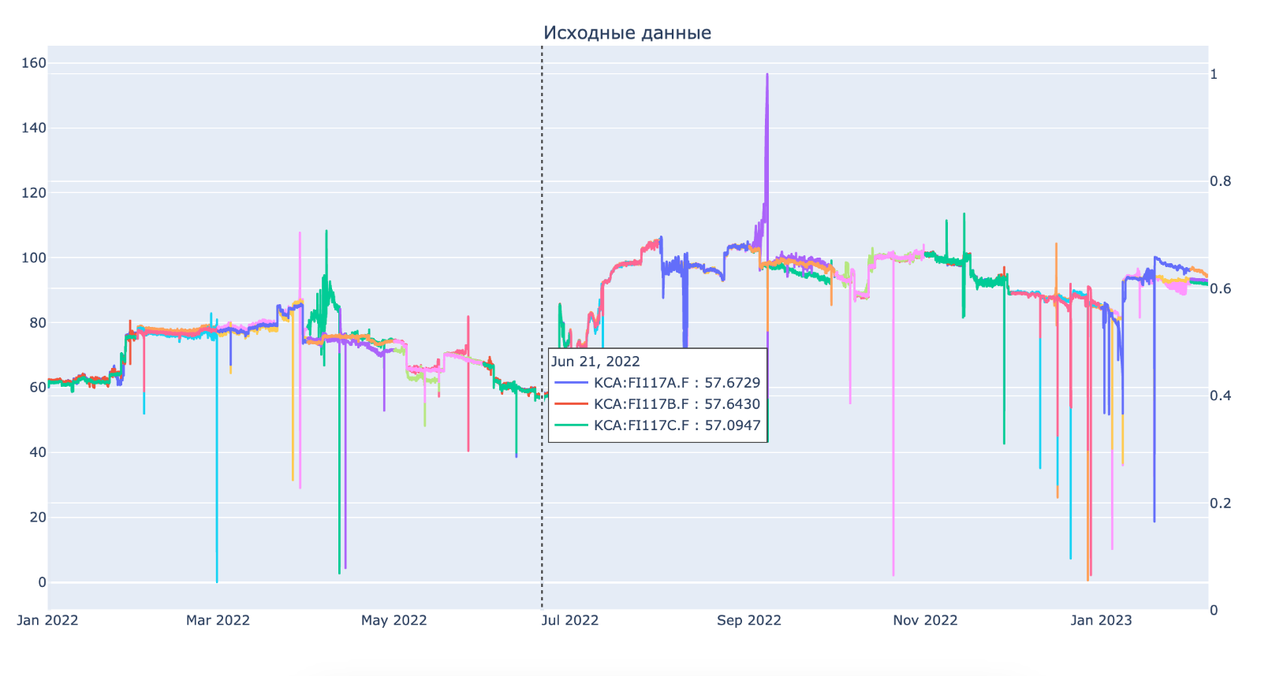
График исходных данных на всем рассматриваемом промежутке
Показания датчиков
Время, дискретность 10 минут
6

Slide 7
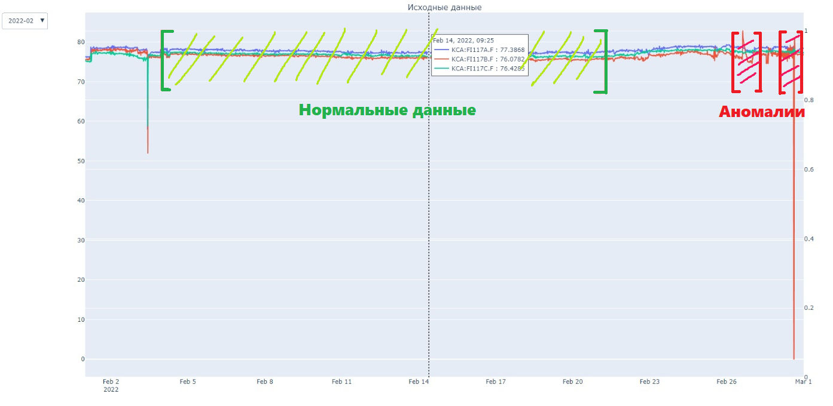
Анализ и разметка данных
Разметка промежутков, содержащих аномалии и нормальные данные
7

Slide 8
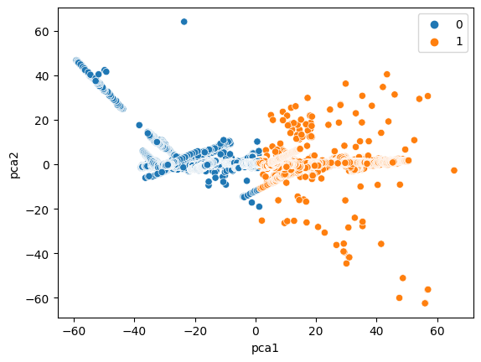
Модель кластеризации
Метод k-средних
Два исходных кластера:
аномалии
нормальные данные
При этом, определить, какой из полученных кластеров относится к аномалиям, довольно тяжело
8

Slide 9
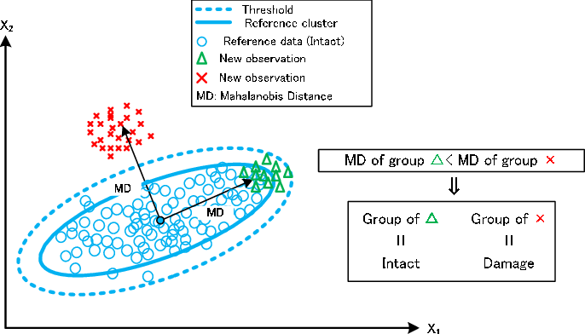
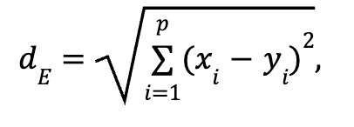
Статистические методы
Расстояние Махаланобиса
Расстояние Евклида
9

Slide 10
Статистика Хотеллинга Т
2
Обобщение одномерной статистики Стьюдента на многомерную статистику :
Здесь – вектор показаний датчиков отдельной временной метки,
– вектор средних значений показаний датчиков,
– обратная ковариационная матрица исходных данных.
10

Slide 11
Модель Хотеллинга Т
2
«Обучение модели»: расчет средних матрицы по каждому признаку ( ), ковариационной матрицы ( ) и верхнего контрольного предела ( ) по формуле:
Здесь – число параметров, – число наблюдений, – распределение Фишера, – уровень значимости.
2. «Предсказание модели»: расчет оценки каждого образца
3. Сравнение оценок и UCL
11

Slide 12
Модель Хотеллинга Т
2
Показания датчиков
Время, дискретность 10 минут
2
UCL
Оценки Т
Время, дискретность 10 минут
12

Slide 13
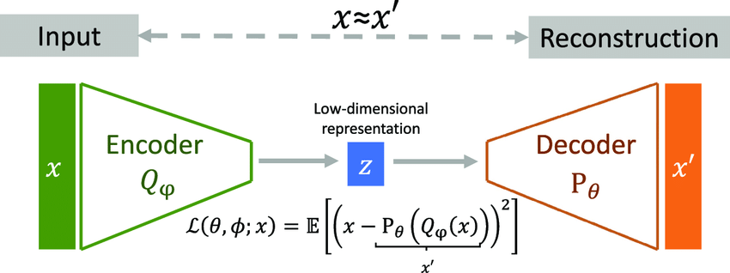
Модель Автоэнкодера
Входная размерность Энкодера – X, выходная – z
Входная размерность Декодера – z, выходная – X
Одни и те же данные являются и входными и ответом одновременно
13

Slide 14
Модель Автоэнкодера
14

Slide 15
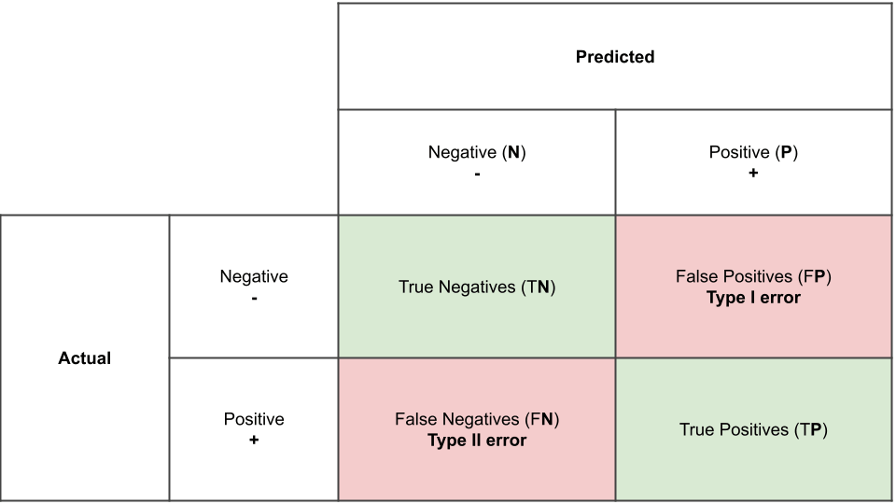
Сравнение результатов моделей
Используемая метрика: коэффициент корреляции Мэтьюса
Измеряется в диапазоне от -1 до 1, где 1 – идеальное предсказание,
-1 – худшее предсказание,
0 – не лучше, чем случайное предсказание.
15

Slide 16
Сравнение результатов моделей
Модель обнаружения | Время обучения и предсказания | F1 | MCC
KMEANS | 0:00:00.040707 | 0.658 | 0.271
Автоэнкодер | 0:00:24.461685 | 0.956 | 0.715
Хотеллинг | 0:00:00.010995 | 0.988 | 0.920
16

Slide 17
Библиографический список
Ulen M., Demir I. Application of Multivariate Statistical Quality Control In Pharmaceutical Industry // Balkan journal of mathematics. 2013. Vol. 1. P. 93–105.
Qu C. et al. Predictive anomaly detection for marine diesel engine based on echo state network and autoencoder // Energy Reports. Elsevier Ltd. 2022. Vol. 8. P. 998–1003.
Aggarwal, C.C.: Outlier Analysis. New York: Springer Verlag, 2013. 465 p.
Breunig, M.M., Kriegel, H.P., Ng, R.T., Sander, J.: LOF: Identifying Density-based Local Outliers // ACM SIGMOD Int. Conference on Management of Data. 2000. Vol. 29. P. 93–104.
Douglas C.M.: Introduction to Statistical Quality Control. Arizona State University: John Wiley & Sons, 2009. 754 p.
Матинян А.А. Распределение Хотеллинга и его применения // Актуальные научные исследования в современном мире. 2020. №4-2. С. 124–132
Tracy, Nola D.; Young, John C.; Mason, Robert L. Multivariate Control Charts for Individual Observations // Journal of Quality Technology. 1992. Vol. 24 No. 2. P. 88–95.
Щетинин Е.Ю. Обнаружение аномалимй в электрокардиограммах методами генеративного обучения // Управление развитием крупномасштабных систем (MLSD'2022). 2022. C. 1378–1383.
Varolgünes Y.B., Bereau1 T., Rudzinski J.F. Interpretable embeddings from molecular simulations using Gaussian mixture variational autoencoders // Machine Learning: Science and Technology. 2020. Vol. 1, No. 1. P. 120–141.
17

Slide 18
Спасибо за внимание!

